Slide 1
CASA Makefile

Slide 2

CONTENT
PART1
make , gcc基础
PART2
CASA makefile框架
PART3
program_template.mk
PART4
shell.exe如何被编译
PART5
如何解决常见编译问题

Slide 3
PART1
make , gcc基础

Slide 4
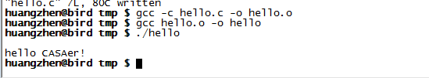
常用参数：
-c：预处理,编译,和汇编，生成.o
-o：连接，生成可执行程序
-Wall：产生尽可能多的警告信息
-Werror：将所有的警告当成错误进行处理
-I(大写i)：指定头文件包含目录 -I$(CROOT)/Lacp/include
-L：指定库文件目录
-l (小写L)：指定库的名字
gcc 规则

Slide 5
gcc 生成静态库
gcc main.c -o cal
生成test.o目标文件gcc -c test.c -o test.o
使用ar将test.o打包成libtest.a静态库ar rcs -o libtest.a test.o
查看库包含的文件ar t libtest.a
编译main.c
gcc -o app_static main.c -L. -ltest

Slide 6
-fPIC参数，生成位置无关代码
-shared参数，生成动态库
gcc -shared -fPIC -o libtest.so test.c
编译main.c
gcc -o cal main.c -L. -ltest
ldd 命令查看cal使用动态库
(not found) LD_LIBRARY_PATH=.:$LD_LIBRARY_PATH
gcc 生成动态库

Slide 7


makefile 规则
target：目标
prerequisite：依赖
command：命令
target依赖于prerequisite，当prerequisite发送变化时（时间戳），执行command
target：main.o
prerequisite：main.c def.h
command: cc -c main.c

Slide 8
1. $(subst FROM,TO,TEXT) 字符串替换
2. $(patsubst PATTERN,REPLACEMENT,TEXT) 模式替换
3. $(strip STRINT) 去空格 4. $(findstring FIND,IN) 查找字符串
5. $(filter PATTERN…,TEXT) 过滤
6. $(filter-out PATTERN...,TEXT) 反过滤
7. $(wildcard PATTERN) 获取匹配模式
8. $(foreach VAR,LIST,TEXT) 循环
9. $(if CONDITION,THEN-PART[,ELSE-PART]) 条件
10. $(call VARIABLE,PARAM,PARAM,...) 调用函数
makefile 内嵌函数

Slide 9
makefile 自定义函数
/vob/hz/vccap/Makefile
define MAKE_rule_template
$(1): ;
@echo "DEBUG- $(1) make $(2)/Makefile begining `date`"
$$(MAKE) -C $(2)
@echo "DEBUG- $(1) make $(2)/Makefile finished `date`"
endef

Slide 10

make执行过程
1.读入所有的Makefile
2.读入被include 的其他 Makefile
3.初始化文件中的变量。
4.推导隐晦规则，并分析所有规则。
5.为所有目标文件创建依赖关系链。
6.根据依赖关系，决定哪些目标要重新生成。
7.执行生成命令

Slide 11
PART2
CASA Makefile框架

Slide 12

为什么”make 40G” “make 100G” 这些命令能最后生成目标image？
为什么在不同的路径下执行 “make 40G” 都能生成目标image？

Slide 13
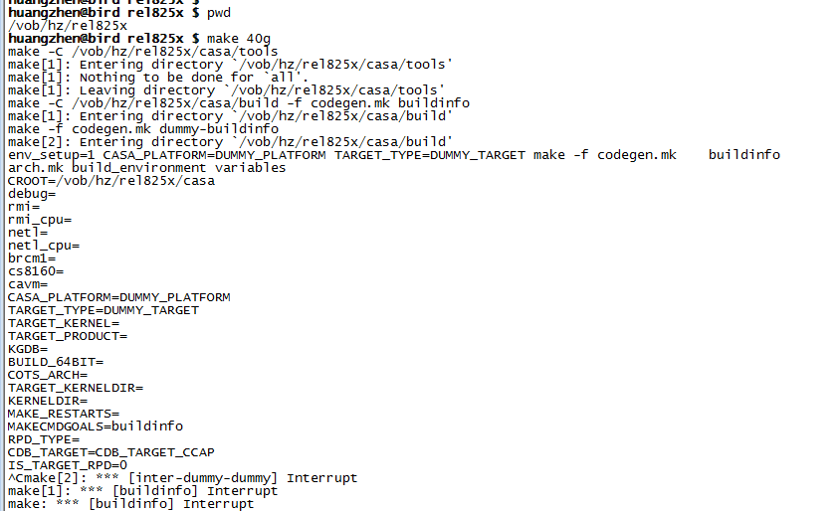
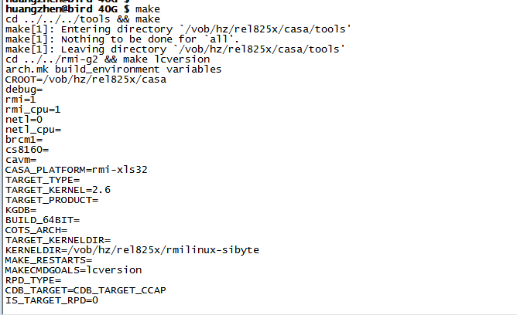

Slide 14
makefile_casa.docx

Slide 15
PART3
program_template.mk

Slide 16
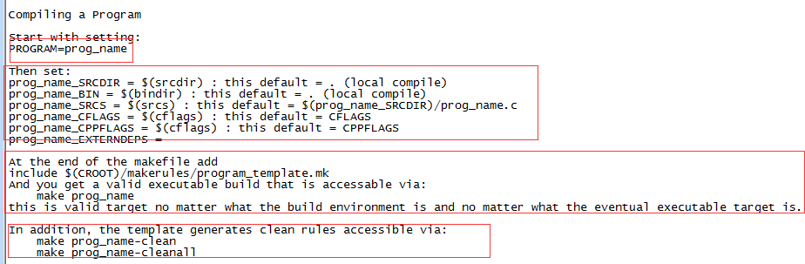
编译可执行文件
casa/makerules/template.README

Slide 17
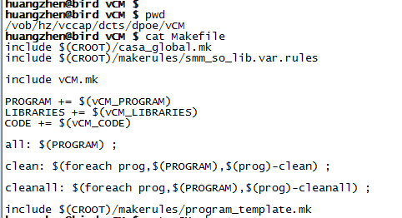
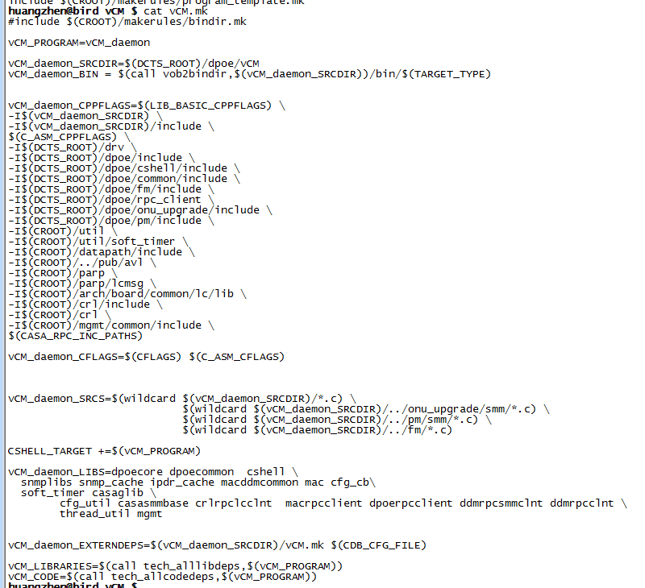

Slide 18
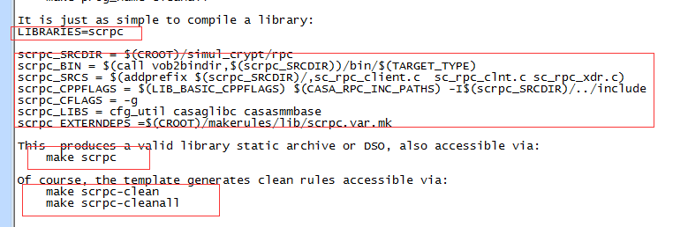
编译库
casa/makerules/template.README

Slide 19
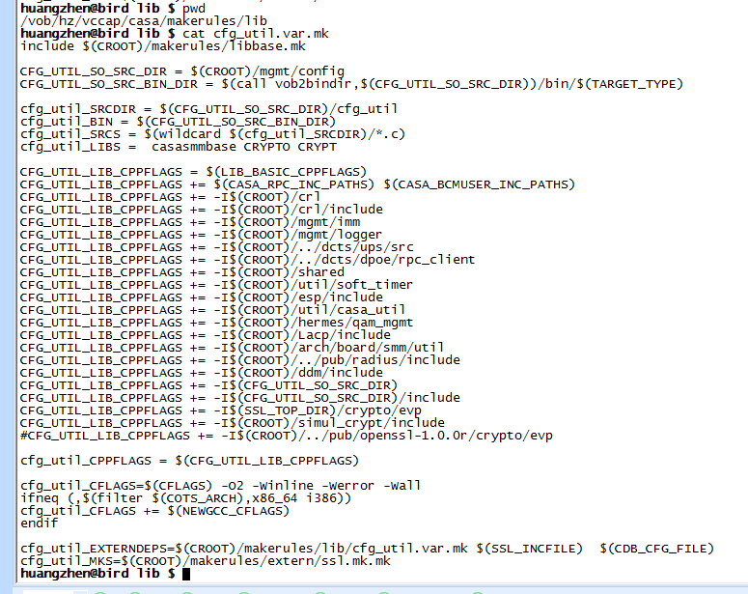

Slide 20
program_template.mk

Slide 21
PART4
shell.exe如何被编译

Slide 22
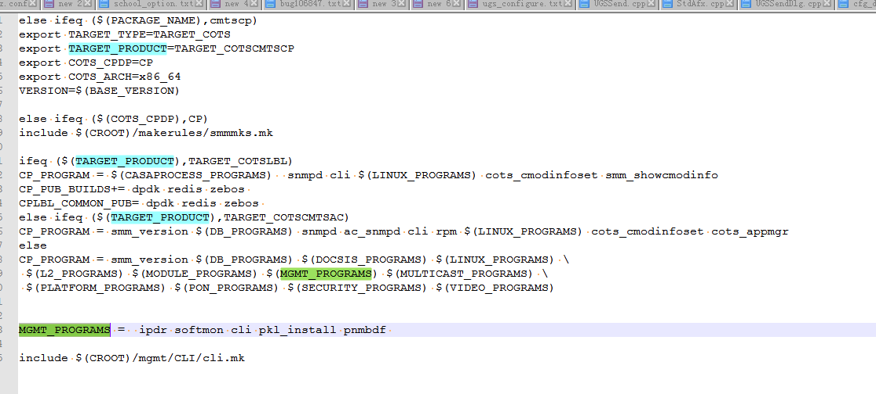
快速编译vccap cli shell.exe
alias vccapclibuild="export COTS_ARCH=x86_64; make -C /vob/${USER}/casa/build/cots -f cots.mk cli PACKAGE_NAME=cmtscp; cd /vob/${USER}/linux-x86_64/casa/mgmt/CLI/bin/TARGET_COTS/"

Slide 23
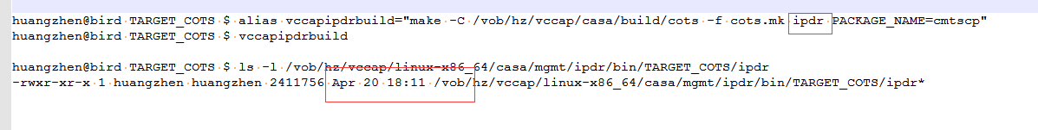
解锁更多进程 快速编译

Slide 24
PART5
如何解决常见编译问题

Slide 25
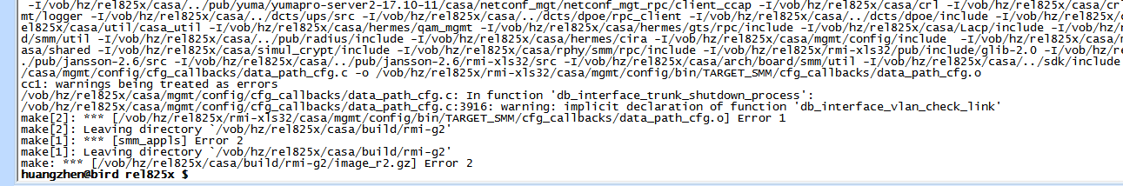
implicit declaration of function

Slide 26
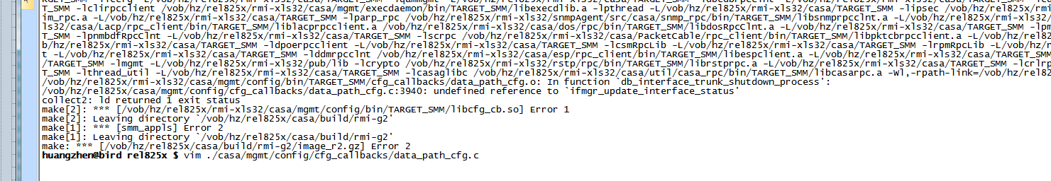
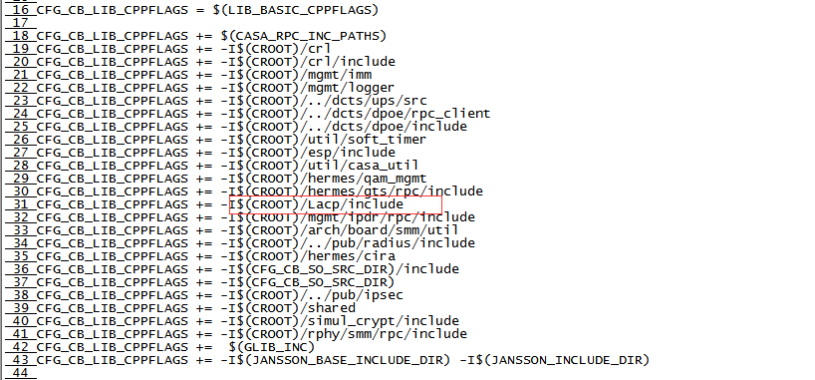
错误提示： undefined reference
data_path_cfg.c的路径： casa/mgmt/config/cfg_callback/
ifmgr_update_interface_status()所在头文件ifmgr.h路径：casa/Lacp/include/
1.在data_path_cfg.c加了一行 #include “ifmgr.h”
2.检查编译data_path_cfg.c时的头文件路径(casa/makerules/lib/cfg_cb.var.mk)

Slide 27
THANK
YOU

